Slide 1
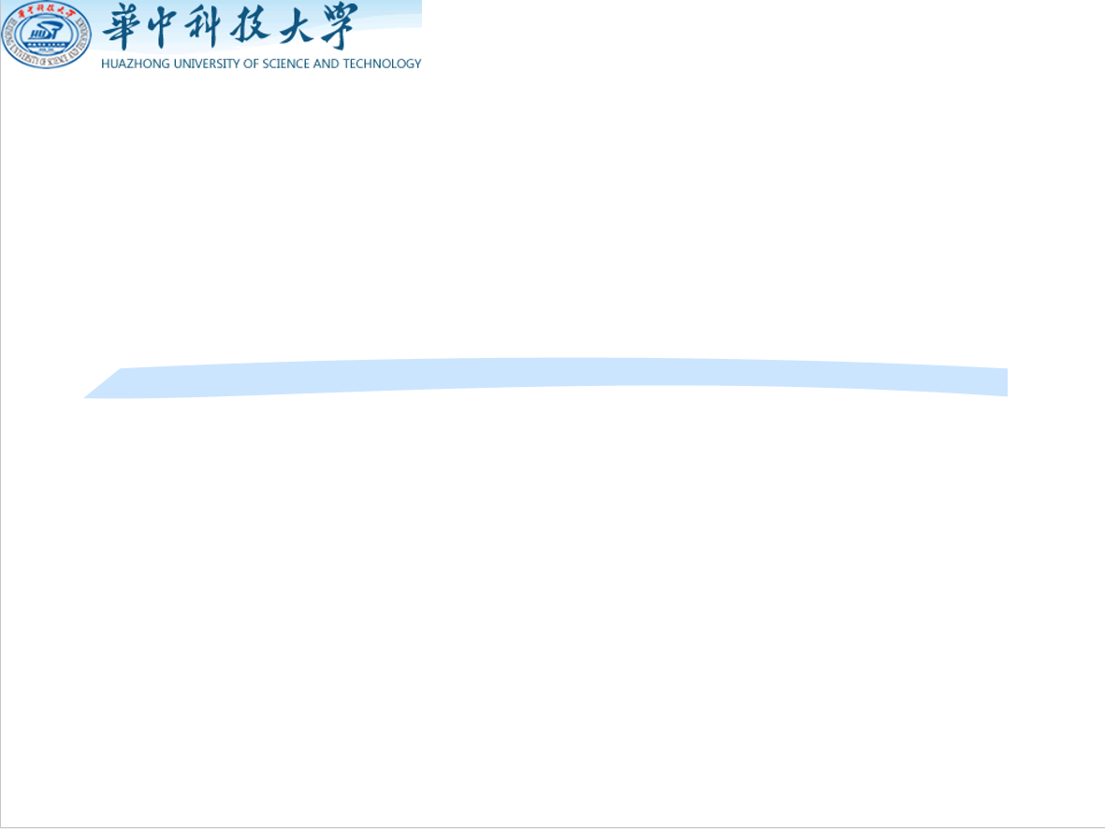
递归的概念

Slide 2
递归的概念
(1)为什么需要递归?
递归(Recursion)
(* …(* (* (* (* 1 1) 2) 3) 4) … n)
怎样在表达中既去掉省略号，而又能表达近乎无限的内容
“从前有座山，山里有座庙，庙里有个老和尚，正在给小和尚讲故事呢！故事是什么呢？(从前有座山，山里有座庙，庙里有个老和尚，正在给小和尚讲故事呢！故事是什么呢？(从前有座山，山里有座庙，庙里有个老和尚，正在给小和尚讲故事呢！故事是什么呢？(从前……)))”

Slide 3

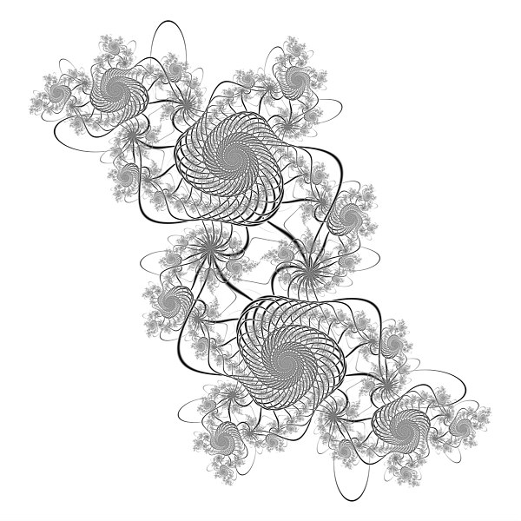
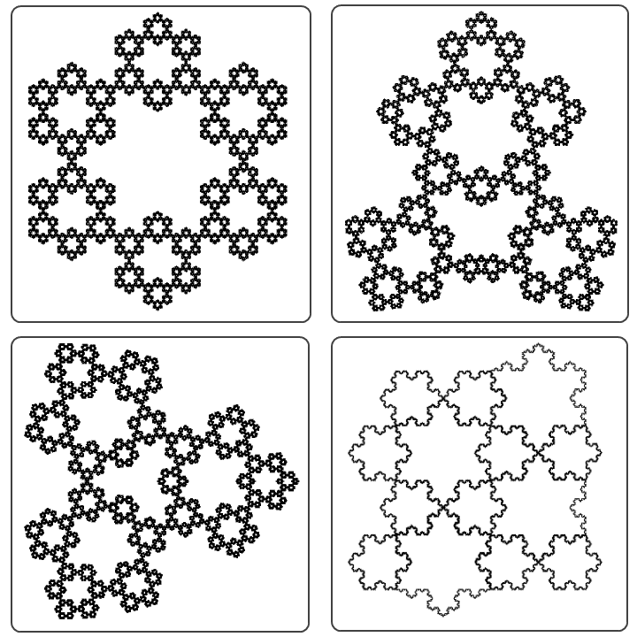
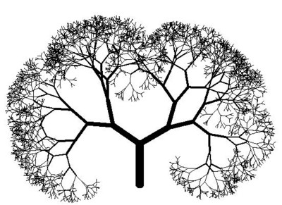
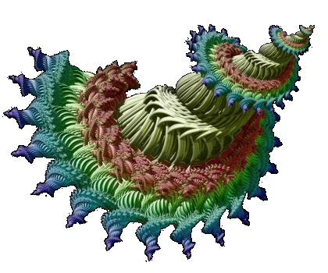
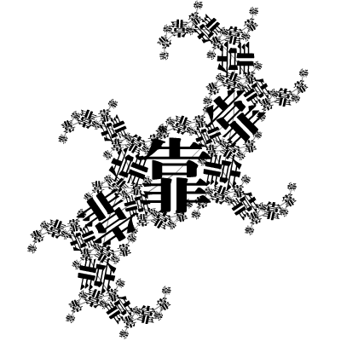
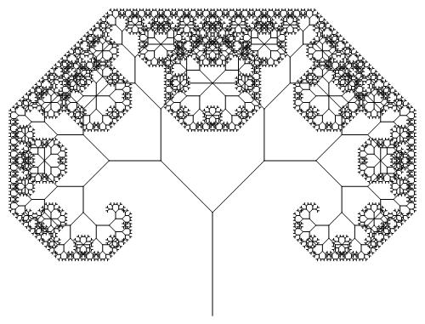

递归的概念
(2)什么情况需要递归?
递归的典型视觉形式---自相似性事物的无限重复性构造

Slide 4


递归的概念
(2)什么情况需要递归?
递归的典型视觉形式---自相似性事物的无限重复性构造

Slide 5

递归的概念
(2)什么情况需要递归?
递归的典型视觉形式---自相似性事物的无限重复性构造

Slide 6

递归的概念
(2)什么情况需要递归?
递归的典型视觉形式---自相似性事物的无限重复性构造

Slide 7
递归的概念
(3)如何表达延续不断却相似或重复的事物或过程?
数学中的递推式
一个数列的第n项a_{n}与该数列的其他一项或多项之间存在某种对应关系，被表达为一种公式，称为递推式
等差数列递推公式
a₀=5
a_{n}=a_{n-1}+ 3 当n>=1时
等差数列的产生
a₀=5
a₁=a₀+3 = 8
a₂=a₁+3 = 11
a₃=a₂+3 = 14
a₄=a₃+3 = 17
… …
第1项(或前K项)的值是已知的—递推基础；
由第n项或前n项计算第n+1项—递推规则/递推步骤；
由前向后，可依次计算每一项

Slide 8
递归的概念
(3)如何表达延续不断却相似或重复的事物或过程?
数学中的数学归纳法
数学归纳法是一种用于证明与自然数有关的命题正确性的证明方法，该方法能用有限的步骤解决无穷对象的论证问题。
由归纳基础和归纳步骤构成：
假定对一切正整数n, 有一个命题
P(n),若以下证明成立, 则P(n)为真。
(1)归纳基础: 证明P(1)为真；
(2)归纳步骤: 证明对任意的i，
若P(i)为真，则P(i+1)也为真。
求证命题P(n) “从1开始连续n个奇数之和是n的平方” 即公式：1+3+5+…+ (2n-1) =n²成立。
证明:
(1)归纳基础: 当n=1时, 等式成立即1=1;
(2)归纳步骤: 设对任意k, P(k)成立, 即1+3+5+…+(2K-1)=K².
则 P(K+1) = 1+3+5+…+ (2K-1) + (2(K+1)-1) = K²+2K+1=(K+1)² ，则当P(k)成立时P(K+1)也成立，根据数学归纳法该命题得证。 证毕。

Slide 9
递归的概念
(4)什么是递归?
递归是一种表达相似性对象及动作的无限性构造的方法。
递归基础：定义、构造和计算的起点，直接给出；
递归步骤：由前n项或第n项定义第n+1项；由低阶f(k)且k<n，来构造高阶f(k+1)
集合论对自然数的正式定义是：1是一个自然数，每个自然数都有一个后继，这一个后继也是自然数。
用递归定义
递归是一种关于抽象的表达方法---用递归定义无限的相似事物
递归是一种算法或程序的构造技术---自身调用自身，高阶调用低阶，构造无限的计算步骤
递归是一种典型的计算/执行过程---由后向前代入，直至代入到递归基础，再由递归基础向后计算直至计算出最终结果，即由前向后计算
用递归构造
递归计算/执行
Notes:
集合论对自然数的正式定义是：1是一个自然数，每个自然数都有一个后继，这一个后继也是自然数。

Slide 10
递归的概念
(5)小结
组合
抽象
构造
递归
用递归定义
用递归构造
递归计算/执行
递归
基础
递归
步骤

Slide 11
原始递归函数-复合与递归

Slide 12
原始递归函数-复合与递归
(1)原始递归函数及其递归基础?
原始递归函数是接受自然数x或自然数的元组(x₁,…x_{n})作为参数，并产生自然数的一个映射，记为f(x)或f(x₁,…x_{n})。接受n个参数的函数称作n元函数。处处有定义的函数被称作全函数，未必处处有定义的函数称作半函数或部分函数。
最基本的原始递归函数，也被称为本原函数有三个：
(1)初始函数：0元函数即常数无需计算；或者常数函数：对于自然数n和所有的k, 有f(x₁,x₂,…,x_{K})=n。
(2)后继函数：1 元后继函数 S，它接受一个参数并返回给出参数的后继数。例如S(1)=2, …, S(x) = x+1, 其中x为任意自然数。
(3)投影函数：对于所有 n≥1 和每个 1≤i≤n 的 i，n 元投影函数 P_{i}^{n}，它接受 n 个参数并返回它们中的第 i 个参数，即
P_{i}^{n} (x₁，x₂，…，x_{n}) = x_{i}

Slide 13
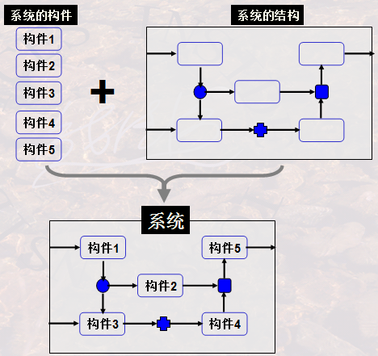
原始递归函数-复合与递归
(2)原始递归函数如何构造复杂递归函数----组合/复合
(1)复合：给定k元原始递归函数 f(x₁,...,x_{k})，和 k 个原始递归函数 g₁,...,g_{k}，则f 和 g₁,...,g_{k}的复合是 函数h, 即
h(x₁,...,x_{m}) = f(g₁(x₁,...,x_{m}),...,g_{k}(x₁,...,x_{m}))
简单而言，复合是将一系列函数作为参数代入到另一个函数中，又被称为代入。复合是构造新函数的一种方法。复合是表达组合的一种方法。
g₁…,g_{k}的指令组合关系f vs. 基本指令g₁,…,g_{k}
g₁…,g_{k}的组合关系f vs. 运算式g₁,…,g_{k}
结构f vs. 构件g₁,…,g_{k}
f描述了g1,g2,…,gk的组合关系
Notes:
F描述了g1,g2,…,gk的组合关系

Slide 14
原始递归函数-复合与递归
(3)原始递归函数如何构造复杂递归函数----递归构造?
(2)原始递归：给定原始递归函数 f （k元）和 g（k+2元），则新函数h（k+1元）可由 f 和 g递归的定义 ，其中
h(0,x₁,...,x_{k}) = f(x₁,...,x_{k})
h(S(n), x₁,...,x_{k}) = g(h(n,x₁,...,x_{k})，n，x₁,...,x_{k})
简单而言，定义新函数h，就是要定义h(0), h(1),…,h(n),…。h(0)直接给出。h(n+1)则由将h(n)和n代入g中来构造。g给出了递归构造的规则。 x₁,...,x_{k}是协变量
原始递归是递归地构造新函数的方法，尤其是无限的相似性函数的构造方法。
h(0) = 1
h(1) = g(h(0), 0) = (* 1 1)
h(2) = g(h(1), 1) = (* (* 1 1) 2)
h(3) = g(h(2), 2) = (*(* (* 1 1) 2) 3)
…
h(S(n)) = g(h(n), n)
(* (* …(* (* (* 1 1) 2) 3) … n) S(n))
g(x₁, x₂) = (* x₁ S(x₂))
h(0) = 1
h(n+1)=h(S(n)) = g(h(n), n)
Notes:
f是0元函数（常量）k=0
g是2元函数 k=2
g给出了递归构造的规则

Slide 15
原始递归函数-复合与递归
(4)原始递归函数构造示例?
原始递归函数的构造示例
已知：
f(x)=x
g(x₁,x₂,x₃)=x₁+x₂+x₃, 其中x,x₁,x₂,x₃均为自然数
h(0,x) = f(x)且 h(S(n), x) = g(h(n,x),n,x)
该函数对任一自然数的计算过程为：
h(0,x)=f(x) =x
h(1,x)=h(S(0),x) = g(h(0,x),0,x) = g(f(x),0,x) = f(x) +0+ x =2x
h(2,x)=h(S(1),x) = g(h(1,x),1,x)=g(g(f(x),0,x),1,x)=g(2x, 1, x)=3x+1
h(3,x)=h(S(2),x) =g(h(2,x),2,x)=g(g(h(1, x),1, x),2, x)= g(g(g(h(0,x),0,x),1,x),2,x)
= …= 4x+3
… …

Slide 16
原始递归函数-复合与递归
(4)原始递归函数构造示例?
原始递归函数的构造示例
已知：
f(x)=2
g(x₁,x₂,x₃)=x₁,其中x,x₁,x₂,x₃均为自然数
h(0,x) = f(x)且 h(S(n), x) = g(h(n,x),n,x)
该函数对任一自然数的计算过程为：
h(0,x) =f(x) =2
h(1,x) =h(S(0),x) = g(h(0,x),0,x) = g(f(x),0,x) = g(2, 0, x) =2
h(2,x)=h(S(1),x) = g(h(1,x),1,x)=g(g(f(x),0,x),1,x)=g(2, 1, x)=2
h(3,x)=h(S(2),x) =g(h(2,x),2,x)=g(g(h(1, x),1, x),2, x) =g(g(g(h(0,x),0,x),1,x),2,x)
= …= 2
… …

Slide 17
原始递归函数-复合与递归
(5)小结
组合
抽象
构造
递归
用递归定义
用递归构造
递归计算/执行
递归
基础
递归
步骤
原始递归函数
复合
(代入)
原始
递归

Slide 18
两种不同的递归函数
---递归与迭代

Slide 19

两种不同的递归函数--递归与迭代
(1)两种不同的递归函数?
递归和递推：比较下面两个示例
Fibonacci数列，无穷数列1，1，2，3，5，8，13，21，34，55，……，称为Fibonacci数列。它可以递归地定义为：
F(0)=1;
F(1)=1;
F(2)=F(1)+F(0)=2;
F(3)=F(2)+F(1)= 3;
F(4)=F(3)+F(2)= 3+2=5;… …
递归定义
这是由前向后递推计算
递推计算/迭代计算/迭代执行
定义是递归的, 但执行可以是递归的也可是迭代的
Notes:
可以由F(0),F(1),F(2)由前向后递推计算

Slide 20
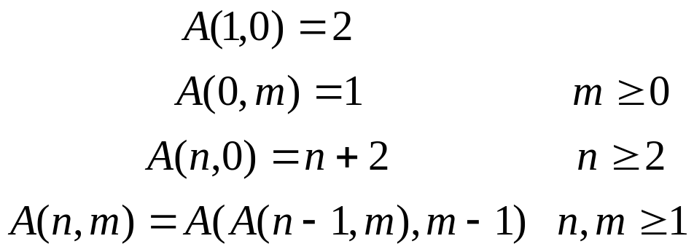
两种不同的递归函数--递归与迭代
(1)两种不同的递归函数?
递归和递推：比较下面两个示例
阿克曼递归函数---双递归函数
阿克曼给出了一个不是原始递归的可计算的全函数。表述如下：
递归定义
函数本身是递归的，
函数的变量也是递归的
m=0时，A(n,0)=n+2；
m=1时，A(n,1)=A(A(n-1,1),0)=A(n-1,1)+2，和A(1,1)=A(A(0,1),0)=A(1,0)=2故A(1,1)=2
A(n,1) = ?
Notes:
m = 1 :A(1,1)=2
A(n,1) = A(A(n-1,1),0) = A(n -1,1) + 2
A(n -1 ,1) = A(A(n-2,1),0) = A(n-2,1) + 2
…
A(2,1) = A(A(1,1),0) = A(1,1) + 2
A(1,1) = 2
只有由后向前带入
A(n,1)
= A(n -1,1) + 2
=(A(n -2,1) + 2) + 2
=((A(n-3,1) + 2) + 2) + 2
=…
=((((…(A(1,1) + 2) + 2 ) …) + 2) + 2 = 2n

Slide 21
两种不同的递归函数--递归与迭代
(1)两种不同的递归函数?
递归和递推：比较下面两个示例
m = 1 :A(1,1)=2
A(n,1) = A(A(n-1,1),0) = A(n -1,1) + 2
A(n -1 ,1) = A(A(n-2,1),0) = A(n-2,1) + 2
…
A(2,1) = A(A(1,1),0) = A(1,1) + 2
A(1,1) = 2
递归计算/递归执行
A(n,1)= 2n
由后向前代入，再由前向后计算
Notes:
m = 1 :A(1,1)=2
A(n,1) = A(A(n-1,1),0) = A(n -1,1) + 2
A(n -1 ,1) = A(A(n-2,1),0) = A(n-2,1) + 2
…
A(2,1) = A(A(1,1),0) = A(1,1) + 2
A(1,1) = 2
只有由后向前带入
A(n,1)
= A(n -1,1) + 2
=(A(n -2,1) + 2) + 2
=((A(n-3,1) + 2) + 2) + 2
=…
=((((…(A(1,1) + 2) + 2 ) …) + 2) + 2 = 2n

Slide 22
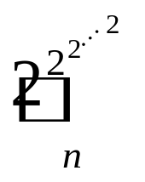
两种不同的递归函数--递归与迭代
(1)两种不同的递归函数?
递归和递推：比较下面两个示例
阿克曼递归函数---双递归函数
阿克曼给出了一个不是原始递归的可计算的全函数。表述如下：
递归定义
函数本身是递归的，
函数的变量也是递归的
m=0时，A(n,0)=n+2；
m=1时，A(n,1)=A(A(n-1,1),0)=A(n-1,1)+2，和A(1,1)=A(A(0,1),0)=A(1,0)=2故A(1,1)=2,A(n,1)= 2n
m=2时，A(n,2)=A(A(n-1,2),1)=2A(n-1,2)，和A(1,2)=A(A(0,2),1)=A(1,1)=2，故A(n,2)= 2^{n}。
m=3时，类似的可以推出
递归计算/递归执行
由后向前代入，再由前向后计算
Notes:
m = 1 :A(1,1)=2
A(n,1) = A(A(n-1,1),0) = A(n -1,1) + 2
A(n -1 ,1) = A(A(n-2,1),0) = A(n-2,1) + 2
…
A(2,1) = A(A(1,1),0) = A(1,1) + 2
A(1,1) = 2
只有由后向前带入
A(n,1)
= A(n -1,1) + 2
=(A(n -2,1) + 2) + 2
=((A(n-3,1) + 2) + 2) + 2
=…
=((((…(A(1,1) + 2) + 2 ) …) + 2) + 2 = 2n

Slide 23
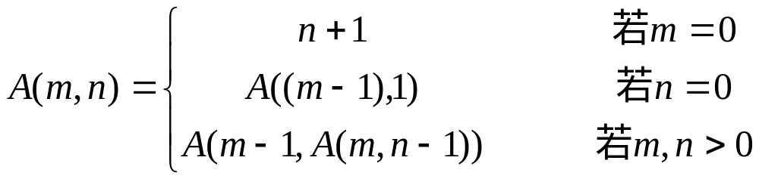
两种不同的递归函数--递归与迭代
(1)两种不同的递归函数?
递归和递推：比较下面两个示例
阿克曼递归函数---双递归函数---另一种形式
例如：A(1,2) = A(0,A(1,1)) = A(0, A(0,A(1,0))) =
A(0,A(0,A(0,1)))=A(0,A(0,2))=A(0,3)=4。
A(1,3) =A(0, A(1,2))=A(0. <…代入前式计算过程>)=A(0,4)=4+1=5。
…
A(1,n) =A(0, A(1,n-1))=A(0. <…代入前式计算过程>)=A(0,n+1)=n+2。
A(2,1) = A(1，A(2，0)) = A(1，A(1，1)) =A(1，A(0，A(1，0)))
= A(1，A(0，A(0，1))) = A(1，A(0，2)) = A(1，3) =A(0，A(1，2))
= A(0，A(0，A(1，1))) = A(0，A(0，A(0，A(1，0))))
= A(0，A(0，A(0，A(0,1))) = A(0，A(0，A(0，2))) = A(0，A(0，3))
= A(0，4) = 5。
试求A(2,2)的值。
递归计算/递归执行
由后向前代入，再由前向后计算
Notes:
A(2,2)=A(1,A(2,1))=A(1,5)=A(0,A(1,4))=A(0,A(0,A（1,3）))=A(0,A(0,5))=A(0,6)=6+1=7
A(2,2)=A(1,A(2,1))=A(1,5)=7
A(2,1)=A(1,A(2,0))=A(1,3)=5
A(2,0)=A(1,1)=3
A(1,1)=A(0,A(1,0))=A(0,2)=n+1=3
A(1,0)=A(0,1)=2
A(0,1)=1+1=2
A(1,3)=A(0,A(1,2))=A(0,4)=n+1=5
A(1,2)=A(0,A(1,1))=A(0,3)=n+1=4
A(1,1)=3
A(1,5)=A(0,A(1,4))=A(0,6)=n+1=7
A(1,4)=A(0,A(1,3))=A(0,5)=n+1=6

Slide 24
两种不同的递归函数--递归与迭代
(2)递归和迭代有什么差别?
递归和迭代(递推)
迭代(递推)：可以自递归基础开始，由前向后依次计算或直接计算；
递归：由后向前代入，直到递归基础，寻找一条路径，然后再由前向后计算。
递归包含了递推(迭代)，但递推(迭代)不能覆盖递归。
Notes:
阿克曼不能递推
由后向前代入，直到递归基础，寻找一条路径，然后再由前向后计算，因此递归包含了递推（由前向后计算）

Slide 25
两种不同的递归函数--递归与迭代
(3)小结?
递归
迭代

Slide 26
运用递归与迭代

Slide 27
运用递归和迭代
(1)运用递归进行无限自相似性对象的定义?
示例：算术表达式的递归定义
首先给出递归基础的定义：
(1)任何一个常数C是一个算术表达式；
(2)任何一个变量V是一个算术表达式；
再给出递归步骤：
(3)如F、G是算术表达式，则下列运算：
F+G，F-G，F*G，F/G是算术表达式；
(4)如F是表达式，则(F)亦是算术表达式。
(5)括号内表达式优先计算，“*”与“/”运算优先于“+”与“-”运算。
(6)算术表达式仅限于以上形式。
( … (((100 + (X + Y)) * (Z-Y)) + Z) …)

Slide 28
运用递归和迭代
(1)运用递归进行无限自相似性对象的定义?
示例：“某人祖先”的递归定义
(1)某人的双亲是他的祖先（递归基础）。
(2)某人祖先的双亲同样是某人的祖先（递归步骤）。
曾祖父 曾祖母
祖父 祖母
外祖父 外祖母
父 母
某人

Slide 29
运用递归和迭代
(1)运用递归进行无限自相似性对象的定义?
示例：简单命题逻辑的形式化递归定义
(1)一个命题是其值为真或假的一个判断语句（递归基础）。
(2)如果X是一个命题，Y也是一个命题，则X and Y，X or Y, Not X也是一个命题。（递归步骤）。
(3)如果X是一个命题，则(X)也是一个命题，括号内的命题运算优先。
(4)命题由以上方式构造。
( … (((M or (X and Y)) and (Y or K)) and Z) …)

Slide 30
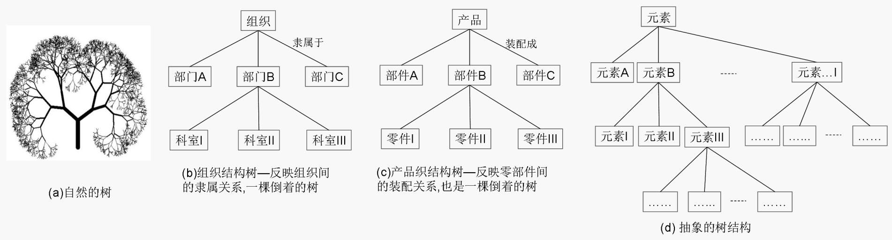
运用递归和迭代
(1)运用递归进行无限自相似性对象的定义?
示例：树的形式化递归定义
树是包含若干个元素的有穷集合，每个元素称为结点。其中：
(1)有且仅有一个特定的称为根的结点；(递归基础)
(2)除根结点外的其余结点可被分为k个互不相交的集合T₁, T₂,…,T_{k}(k≥0)，其中每一个集合T_{i}本身也是一棵树，被称其为根的子树。(递归步骤)

Slide 31
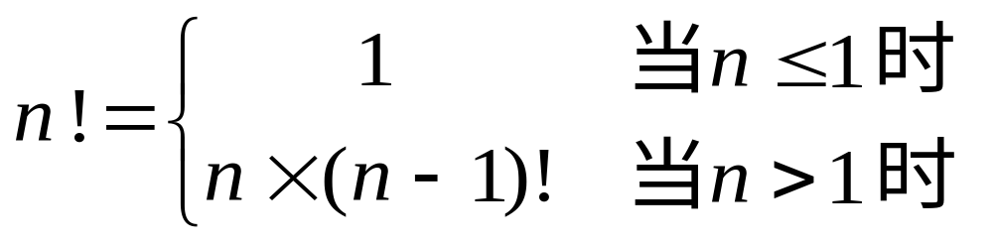
运用递归和迭代
(2)运用递归进行程序构造?
运用递归进行程序构造：表达具有无限的自相似性步骤，自身调用自身，高阶调用低阶
示例：求n!的算法或程序 --用递归方法构造
(define (fact n) ( cond ((<= n 1) 1)
( (> n 1) (* n fact(n-1)) )
)
)
Notes:
在定义fact(n)时递归调用了低价的fact(n-1)

Slide 32
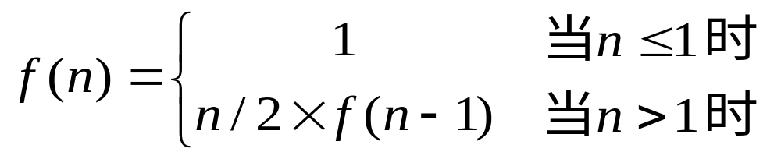
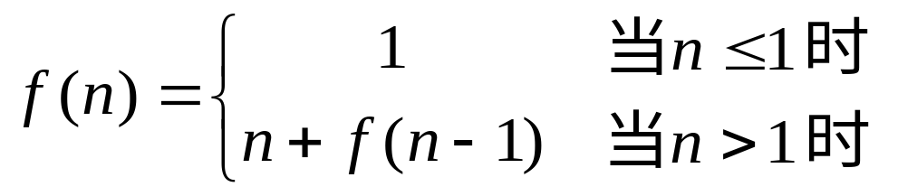
运用递归和迭代
(2)运用递归进行程序构造?
运用递归进行程序构造：具有无限的自相似性步骤的表达，自身调用自身，高阶调用递阶
(define (f n) ( cond ((<= n 1) V)
((> n 1) (expression n f(n-1))) ))
(define (expression n m) (* (/ n 2) m))
这样定义
(define (expression n m) (+ n m))
或者这样定义

Slide 33
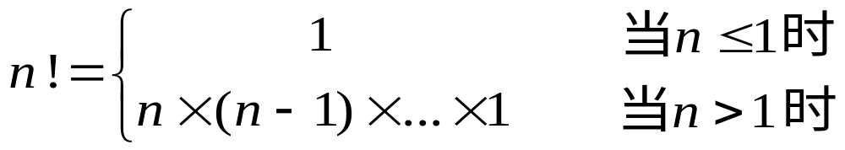
运用递归和迭代
(3)运用迭代进行程序构造?
运用迭代进行程序构造：具有无限的自相似性步骤的表达，循环-替代-递推
(*…(* (* (* (* 1 1) 2) 3) 4) …n)
Product ⬅ Product * Counter
Counter ⬅ Counter + 1
(define (fact n) (fact-iter 1 1 n))
(define (fact-iter product counter max-count)
( cond ((> counter max-count) product)
((<= counter max-count)
(fact-iter (* counter product) (+ counter 1) max-count ))))
Notes:
这是迭代
首先计算
fact_iter(1,1,n)->
fact_iter(1*1,1+1,n)->
fact_iter(1*2,2+1,n)->
fact_iter(1*2*3,3+1,n)->
…
fact_iter(1*2*3*…n,n+1,n)

Slide 34
运用迭代进行程序构造：具有无限的自相似性步骤的表达，循环-替代-递推
(define (fact n) (fact-iter 1 1 n))
(define (fact-iter product counter max-count)
( cond ((> counter max-count) product)
((<= counter max-count)
(fact-iter (* counter product) (+ counter 1) max-count ))))
(fact 6)
➔ (fact-iter 1 1 6)
➔ (fact-iter (* 1 1) (+ 1 1) 6) ➔ (fact-iter 1 2 6)
➔ (fact-iter (* 1 2) (+ 2 1) 6) ➔➔ (fact-iter 2 3 6)
➔ (fact-iter (* 2 3) (+ 3 1) 6) ➔➔ (fact-iter 6 4 6)
➔ (fact-iter (* 6 4) (+ 4 1) 6) ➔ (fact-iter 24 5 6)
➔ (fact-iter (* 24 5) (+ 5 1) 6) ➔ (fact-iter 120 6 6)
➔ (fact-iter (* 120 6) (+ 6 1) 6) ➔ (fact-iter 720 7 6)
➔ 720
迭代程序时间复杂度O(n)
Notes:
N！迭代算法的时间复杂度主要考虑循环次数，所以是O(n)
N!递归算法的时间复杂度也是O(n)，主要考虑函数调用的次数

Slide 35
运用递归和迭代
(4)小结?
计算系统
程序
用递归定义
递归
用递归构造
组合
抽象
构造
递归计算/执行
迭代

Slide 36
递归与迭代程序的执行

Slide 37
递归与迭代程序的执行
(1)运用递归进行程序构造?
运用递归进行程序构造：具有无限的自相似性步骤的表达，自身调用自身，高阶调用递阶
示例：求n!的算法或程序 --用递归方法构造
(define (fact n) ( cond ((<= n 1) 1)
((> n 1) (* n fact(n-1))) ))

Slide 38
递归与迭代程序的执行
(1)运用递归进行程序构造?
Fact(n)
具有无限的自相似性步骤的表达，自身调用自身，高阶调用递阶
开始
示例：求n!的算法或程序 --用递归方法构造
传进的参数n
N
n>1
Y
long int Fact(int n)
{ long int x;
If (n > 1)
{ x = Fact(n-1);
/*递归调用*/
return n*x; }
else return 1;
/*递归基础*/
}
X= Fact(n-1)
返回结果n*X
返回结果1
结束

Slide 39
递归与迭代程序的执行
(2)递归程序的执行过程?
Fact(4)
开始
开始
开始
开始
4
3
2
1
传进的参数n
Fact(3)
传进的参数n
Fact(2)
传进的参数n
Fact(1)
传进的参数n
N
N
N
N
n>1
n>1
n>1
n>1
6
Y
2
Y
1
Y
Y
X= Fact(n-1)
X= Fact(n-1)
X= Fact(n-1)
X= Fact(n-1)
4×6
3×2
2×1
返回结果n*X
返回结果n*X
返回结果n*X
返回结果n*X
返回3!=6
返回2!=2
返回1!=1
返回结果1
返回结果1
返回结果1
返回结果1
24
6
2
1
结束
结束
结束
结束
返回4!=24

Slide 40
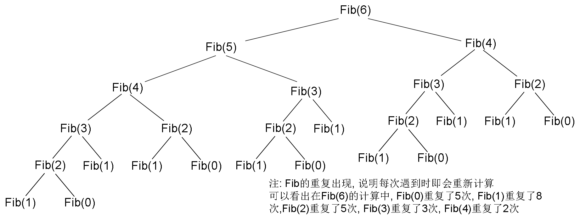
递归与迭代程序的执行
(3)递归程序及其执行过程的另一示例
示例：求Fibonacci数列的算法或程序---递归
递归定义
递归程序
(define (fib n) ( cond ((= n 0) 0)
((= n 1) 1)
((> n 1) (+ (fib (- n 1)) (fib (- n 2)))) ))
递归程序的执行过程
递归程序时间复杂度O(2^{n})

Slide 41
递归与迭代程序的执行
(4)运用迭代进行程序构造?
运用迭代进行程序构造：具有无限的自相似性步骤的表达，循环-替代-递推
(*…(* (* (* (* 1 1) 2) 3) 4) …n)
Product ⬅ Product * Counter
Counter ⬅ Counter + 1
(define (fact n) (fact-iter 1 1 n))
(define (fact-iter product counter max-count)
( cond ((> counter max-count) product)
((<= counter max-count)
(fact-iter (* counter product) (+ counter 1) max-count ))))
Notes:
这是迭代
首先计算
fact_iter(1,1,n)->
fact_iter(1*1,1+1,n)->
fact_iter(1*2,2+1,n)->
fact_iter(1*2*3,3+1,n)->
…
fact_iter(1*2*3*…n,n+1,n)

Slide 42
递归与迭代程序的执行
(5)迭代程序的执行过程?
运用迭代进行程序构造：具有无限的自相似性步骤的表达，循环-替代-递推
(define (fact n) (fact-iter 1 1 n))
(define (fact-iter product counter max-count)
( cond ((> counter max-count) product)
((<= counter max-count)
(fact-iter (* counter product) (+ counter 1) max-count ))))
(fact 6)
➔ (fact-iter 1 1 6)
➔ (fact-iter (* 1 1) (+ 1 1) 6) ➔ (fact-iter 1 2 6)
➔ (fact-iter (* 1 2) (+ 2 1) 6) ➔➔ (fact-iter 2 3 6)
➔ (fact-iter (* 2 3) (+ 3 1) 6) ➔➔ (fact-iter 6 4 6)
➔ (fact-iter (* 6 4) (+ 4 1) 6) ➔ (fact-iter 24 5 6)
➔ (fact-iter (* 24 5) (+ 5 1) 6) ➔ (fact-iter 120 6 6)
➔ (fact-iter (* 120 6) (+ 6 1) 6) ➔ (fact-iter 720 7 6)
➔ 720
迭代程序时间复杂度O(n)
Notes:
N！迭代算法的时间复杂度主要考虑循环次数，所以是O(n)
N!递归算法的时间复杂度也是O(n)，主要考虑函数调用的次数

Slide 43
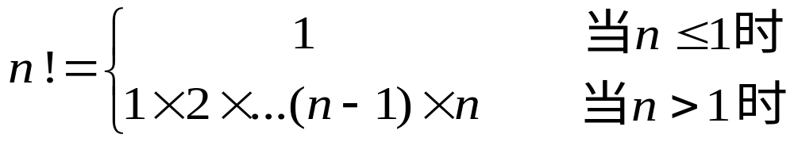
递归与迭代程序的执行
(6)迭代程序的执行过程?
具有无限的自相似性步骤的表达，循环-替代-递推—迭代
示例：求n!的算法或程序 --用迭代方法构造
long int Fact(int n)
{ int counter；
long product=1;
for counter=1 to n step 1
{ product = product * counter； }
/*迭代*/
return product;
}
Fact(5)的执行过程
 | Counter | Product
初始值 |  | 1
循环第1次 | 1 | 1
循环第2次 | 2 | 2
循环第3次 | 3 | 6
循环第4次 | 4 | 24
循环第5次 | 5 | 120
退出循环 | 6 | 120

Slide 44
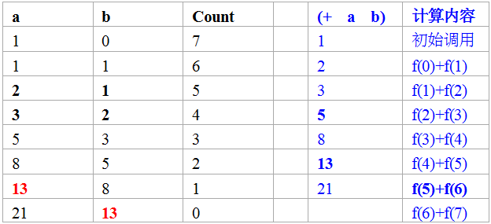
递归与迭代程序的执行
(7)迭代程序及其执行过程的另一示例
示例：求Fibonacci数列的算法或程序---迭代
递归定义
迭代程序
(define (fib n) ( fib-iter 1 0 n) )
(define (fib-iter a b count)
( cond ((= count 0) b)
((> count 0) ( fib-iter (+ a b) a (- count 1) ))))
迭代程序的执行过程

Slide 45
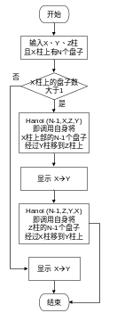
梵天塔(也称汉诺塔)问题的递归求解
Notes:
第一个参数：盘子个数
第二个参数X：起始柱子
第三个参数：目的柱子
第四个参数：中间过渡柱子

Slide 46
迭代与递归
从汉诺塔问题可以看出，并非所有的递归问题都能转换成迭代问题进行求解。
迭代程序都可以转换为与它等价的递归程序，反之，则不然。
就效率而言，递归程序的实现要比迭代程序的实现耗费更多的时间和空间，因此在具体实现时又希望尽可能将递归程序转化为等价的迭代程序。

Slide 47
递归与迭代程序的执行
(8)递归还有什么?
关于递归的进一步学习
递归是计算技术的典型特征，是以有限的表达方式来表达无限对象实例或无限计算步骤的一种经典的计算思维
递归覆盖了迭代和递归，递归是最典型的构造手段
递归函数是可计算函数的精确的数学描述---计算理论的重要研究内容；

Slide 48
递归与迭代程序的执行
(9)小结?
什么是程序?
程序的本质是什么?
递归定义、递归算法、递归计算
程序构造的基本方法：递归与迭代
概念/原理与案例相结合
组合/抽象 → 递归
知识伴随思维，思维贯通知识
相互关联且递进的方式展开与贯通
实例层面：运算组合式
概念层面：计算系统与程序
程序本质---组合、抽象、构造与执行
程序---对基本动作的组合
计算系统---执行程序的系统
计算系统的构造

Slide 49
递归与迭代程序的执行
(9)小结?
计算系统
程序
用递归定义
递归
用递归构造
组合
抽象
构造
递归计算/执行
迭代

